Slide 1
IEEE 802.16

Slide 2
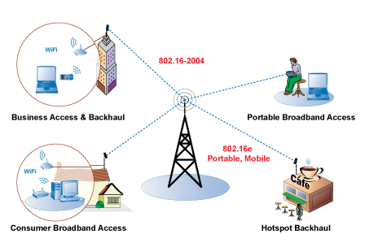
IEEE 802.16
Dois padrões: fixo e móvel
Alcance maior que o IEEE 802.11
Usado em alguns países para telefonia
Uso: MANs

Slide 3
IEEE 802.16
Inicialmente, wireless last mile
Downlink: 128Mbps
Uplink: 56Mbps
IEEE802.16e-2005: mobile WiMax
Permite substituição de serviços de telefonia

Slide 4
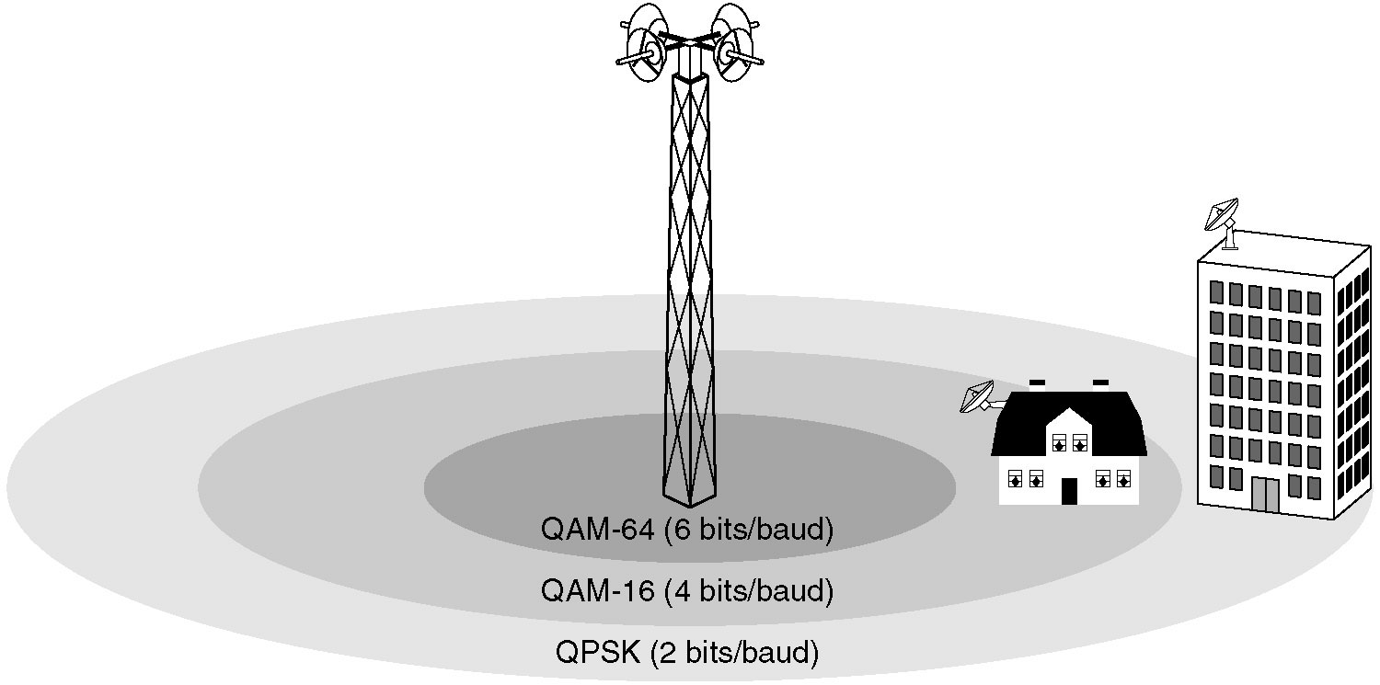
802.16

Slide 5
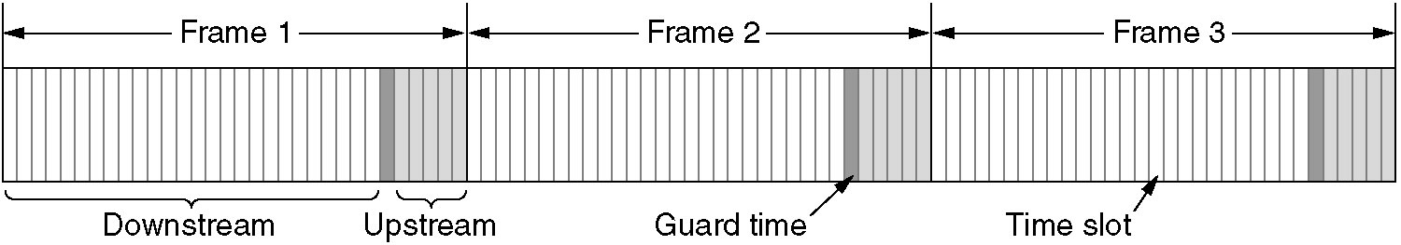
802.16
Multiplexação na frequência e no tempo
Serviço baseado em conexão: QoS
Conexões requisitam banda/latência definidas

Slide 6
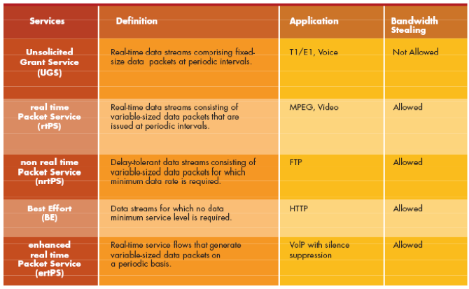
802.16 – classes de serviço

Slide 7
Bluetooth (IEEE 802.15.3)

Slide 8
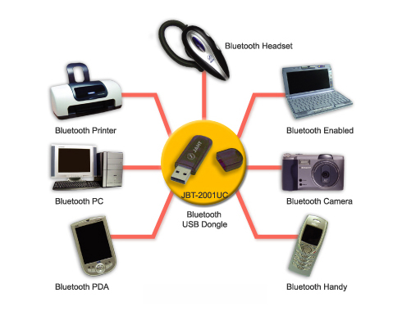
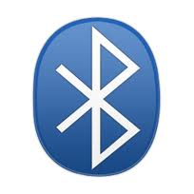
Bluetooth
Menor consumo que o WiFi
Ligação sem fio entre dispositivos compactos

Slide 9
Bluetooth
Velocidades
Versão 1.2 – 1Mbps
Versão 2.0+EDR – 3Mbps
Versão 3.0 – 24Mbps
Versão 4.0 – Ultra low power, 1Mbps
BLE – Bluetooth Low Energy
Alcance
Class 1: 100m
Class 2: 10m
Class 3: 1m

Slide 10
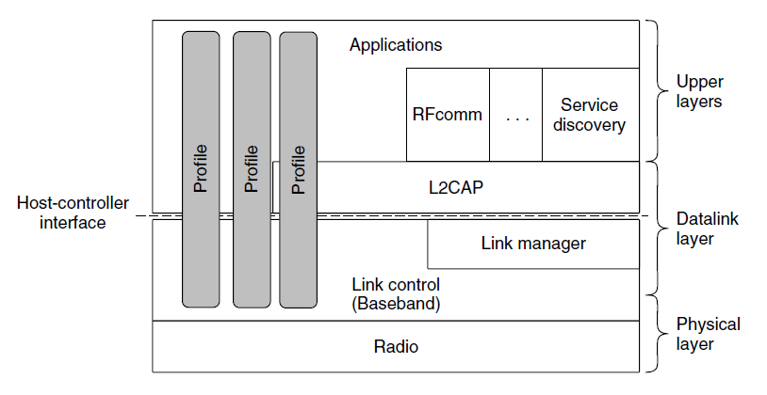
Bluetooth – pilha de protocolos

Slide 11
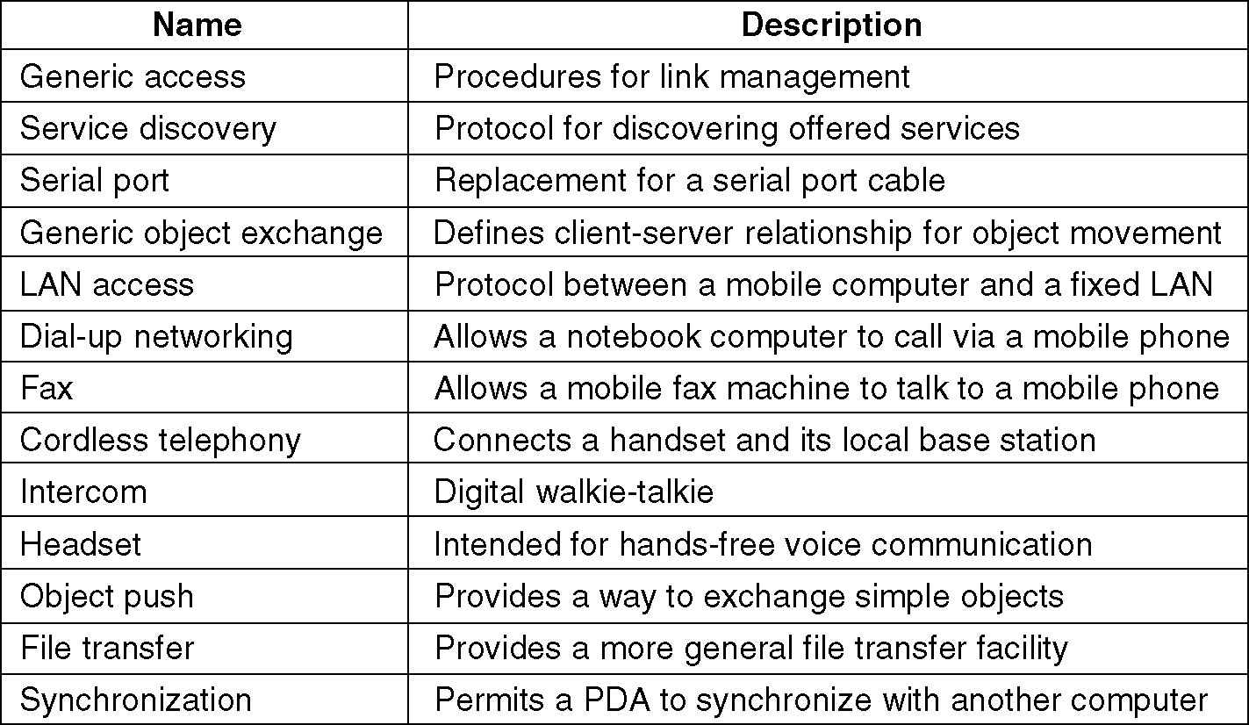
Bluetooth - perfil

Slide 12
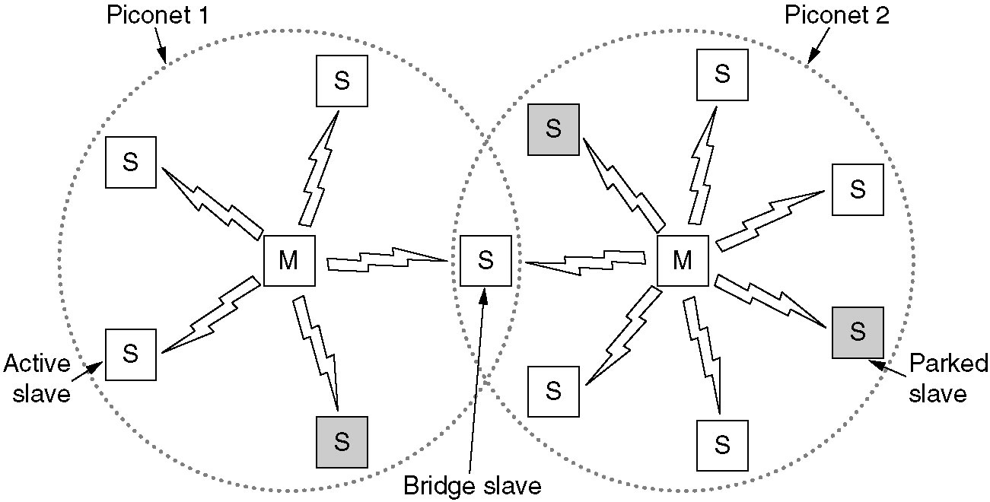
Piconets e Scatternets
Baixo custo: TDM
Mestre: implementação mais complexa (PC)
Escravos: chips simples

Slide 13
Piconets e Scatternets
Piconets:
Até 7 nós ativos
Até 255 nós estacionados (parked)

Slide 14
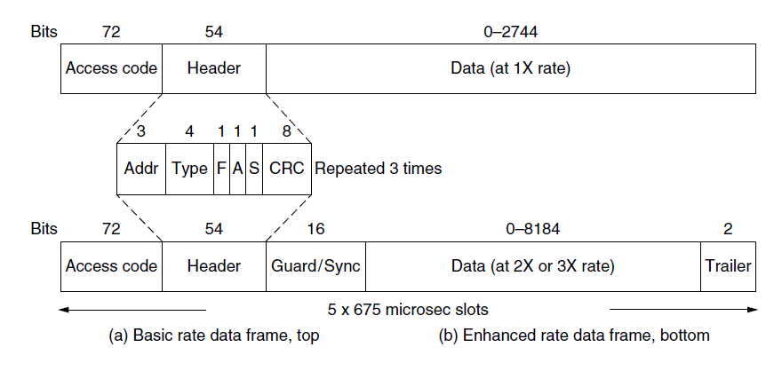
Quadros do bluetooth
Tempo dividido em slots (metade mestre, metade escravos)
Quadros podem ter 1,3,5 slots de tamanho

Slide 15
Quadros do bluetooth
Bit F - controle de fluxo)
Bit A – Confirmação
Bit S – Número de sequência (stop and wait)

Slide 16
Tipos de fluxo
SCO: Synchronous Connection Oriented
Transmissão de dados em tempo real
Não tem retransmissão de quadros perdidos
Alocação de um slot para cada sentido
Desenvolvido para áudio: 64.000bps
ACL: Asynchronous ConnetionLess
Baseado em best effort

Slide 17
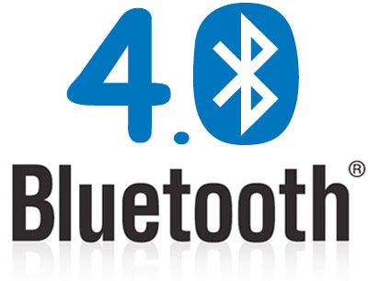
Bluetooth 4.0: Low Energy

Slide 18
Designed for exposing state
It’s good at small, discrete data transfers.
Data can triggered by local events.
Data can be read at any time by a client.
Interface model is very simple (GATT)
23.2˚C
60.5 km/h
12:23 pm
Gate 10 BOARDING
3.2 kWh
PLAY >>
Network Available

Slide 19
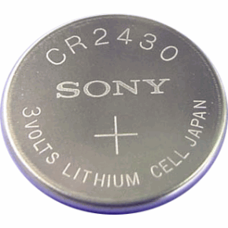
What is Bluetooth Low Energy?
Bluetooth low energy is a NEW, open, short range radio technology
Blank sheet of paper design
Different to Bluetooth classic (BR/EDR)
Optimized for ultra low power
Enable coin cell battery use cases
< 20mA peak current
< 5 uA average current

Slide 20
Bluetooth low energy factsheet
Range: | ~ 150 meters open field
Output Power: | ~ 10 mW (10dBm)
Max Current: | ~ 15 mA
Latency: | 3 ms
Topology: | Star
Connections: | > 2 billion
Modulation: | GFSK @ 2.4 GHz
Robustness: | Adaptive Frequency Hopping, 24 bit CRC
Security: | 128bit AES CCM
Sleep current: | ~ 1μA
Modes: | Broadcast, Connection, Event Data Models, Reads, Writes

Slide 21
Passagem de fichas - Token ring

Slide 22
Token ring
4-16 Mbps
Desenvolvida pela IBM
Suporta até 260 estações
Desenhada para redes com tráfego frequente de dados

Slide 23
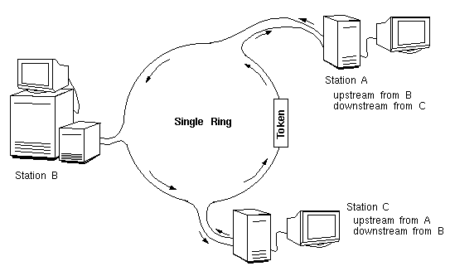
Token ring

Slide 24
Passagem de fichas - atualmente
Redes de automação industrial
Restrições de qualidade de serviço
Envio periódico de comandos em intervalos regulares
Pergunta: como calcular o tempo máximo entre envio de dados em uma rede token ring?
Pergunta 2: existe um tempo máximo entre envio de dados em uma rede Ethernet?

